Slide 1

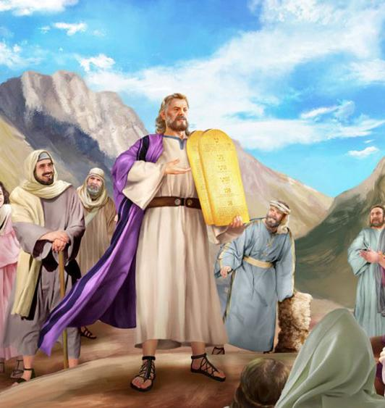
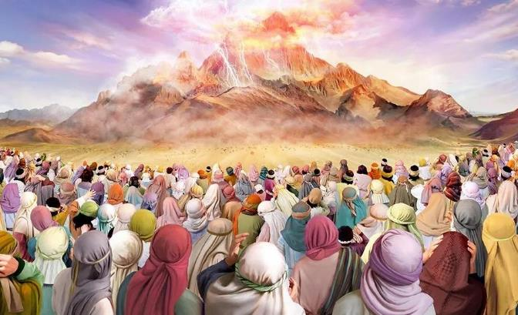
သိနာတောင်ပေါ်မှာ ပဋိညာဉ်
Lesson 8 for August 23, 2025

Slide 2
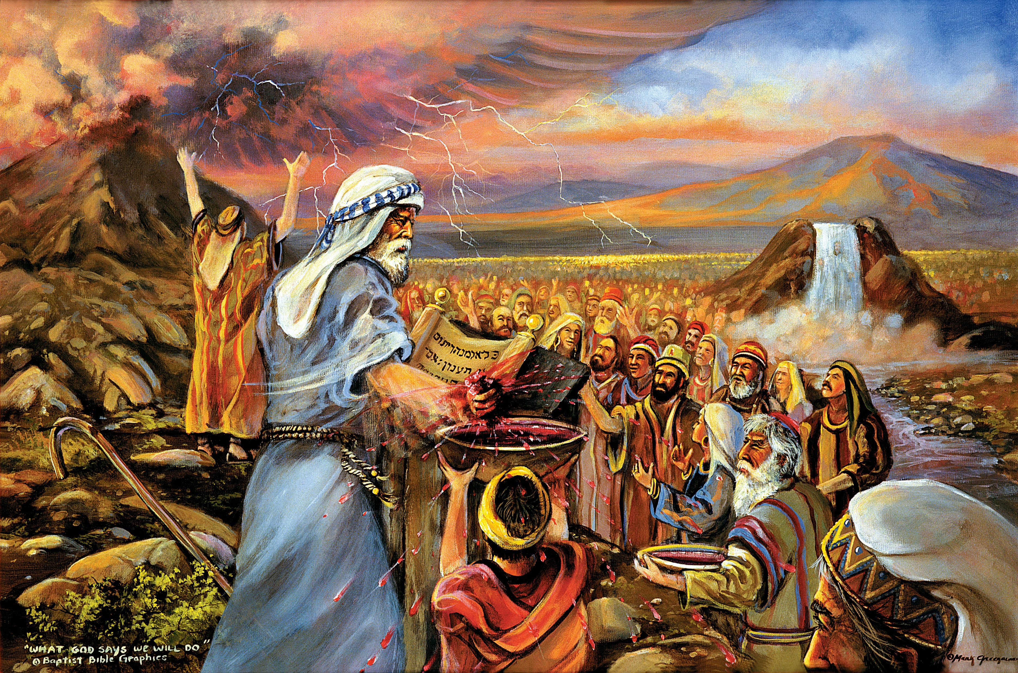
​ငါ​သည် အီဂျစ်​လူမျိုး​တို့​ကို စီရင်​ခဲ့​ပုံ​၊ သင်​တို့​ကိုလင်းယုန်​၏​တောင်ပံ​များ​ပေါ်​တင်​၍ ငါ့​ထံသို့ ခေါ်ဆောင်​လာ​ခဲ့​ပုံ​တို့​ကို သင်​တို့​ကိုယ်တိုင်​သိမြင်​ခဲ့​ကြ​၏​။ယခု သင်​တို့​သည်ငါ့​စကား​ကို​သေချာ​စွာ​နားထောင်​၍ငါ​၏​ပဋိညာဉ်​ကို​စောင့်ထိန်း​လျှင်လူမျိုး​တကာ​တို့​တွင်သင်​တို့​သည်ငါ​ပိုင်​တော်မူ​ရာ​ ဘဏ္ဍာ​တော်​ဖြစ်​ကြ​လိမ့်မည်​။ အကယ်စင်စစ် ကမ္ဘာမြေ​တစ်ခွင်လုံး​ကိုငါ​ပိုင်​၏​။ Exodus 19:4–6

Slide 3

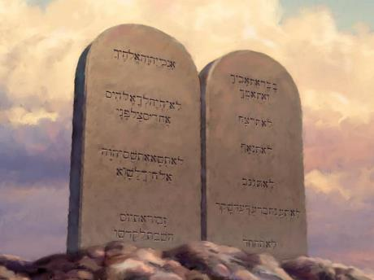
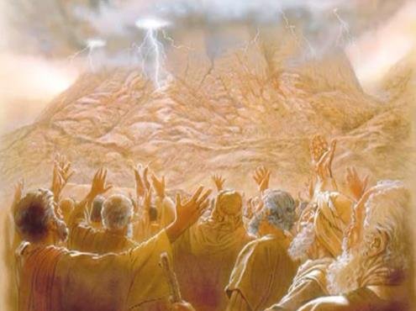








"ပင်လယ်နီကူးဖြတ်ခြင်းသည်ဣသရေလလူမျိုးတို့အတွက်ပထမအလှည့်အပြောင်းတစ်ခုဖြစ်ခဲ့သည်။ ဒုတိယအလှည့်အပြောင်းမှာ ဘုရားသခင်၏ပါးစပ်တော်မှ တရားတော်ကို ကြေညာခြင်းပင် ဖြစ်သည်။"
"ထိုအချိန်တွင်ဣသရေလလူမျိုးသည်သန့်ရှင်းသောလူမျိုးတော်အဖြစ်မွေးဖွားခဲ့သည်။မိမိတို့အသက်တာကိုအုပ်ချုပ်မည့်ပညတ်တော်များကိုလည်းရရှိခဲ့သည်။"
"သို့သော်ထိုပညတ်တော်များသည်ဘာသာရေး၊နိုင်ငံရေးသို့မဟုတ်ကျန်းမာရေးဆိုင်ရာစည်းမျဉ်းသက်သက်ထက်ပိုမိုနက်ရှိုင်းသည်။ဤပညတ်တော်အားလုံး၏အခြေခံဖြစ်သော ပညတ်တော်ဆယ်ပါးသည် ဘုရားသခင်၏ စရိုက်လက္ခဏာတော်ကို ထင်ဟပ်စေပြီး၊ ထို့ကြောင့် ဣသရေလလူမျိုးတို့အတွက်သာမက ဘုရားသခင်၏ သားသမီးတိုင်းအတွက် သက်ဆိုင်ပါသည်။"
ပညတ်တော်ပေးအပ်ခြင်း :
  ပညတ်တော်ကို လက်ခံရရှိသူများ
  ပညတ်တော်ကို ပေးသနားတော်မူသောအရှင်
  ပညတ်တော်ဆယ်ပါး
ပညတ်တော်၏ အဓိပ္ပါယ်:
  ပညတ်တော်၏ လုပ်ငန်းဆောင်တာ
  ကတိတော်အဖြစ် ပညတ်တော်
  ပြီးဆုံးခြင်းအဖြစ် ပညတ်တော်

Slide 4

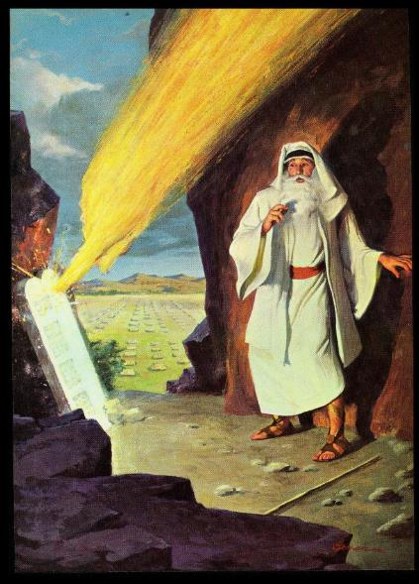
ပညတ်တော်ပေးအပ်ခြင်း :

Slide 5

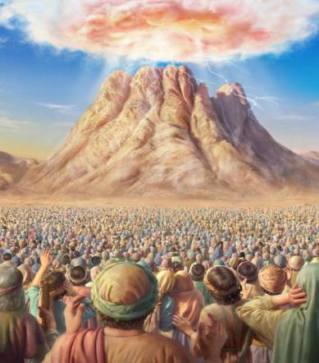
  ပညတ်တော်ကိုလက်ခံရရှိသူများ
'‘​ငါ​သည်အီဂျစ်​လူမျိုး​တို့​ကိုစီရင်​ခဲ့​ပုံ​၊သင်​တို့​ကိုလင်းယုန်​၏​တောင်ပံ​များ​ပေါ်​တင်​၍ငါ့​ထံသို့ခေါ်ဆောင်​လာ​ခဲ့​ပုံ​တို့​ကိုသင်​တို့​ကိုယ်တိုင်​သိမြင်​ခဲ့​ကြ​၏​။'ထွက်မြောက်ရာကျမ်း 19:4
ဘုရားသခင်သည် အဘယ်ကြောင့် အစ္စရေးကို အီဂျစ်ပြည်မှ ခေါ်ထုတ်တော်မူခဲ့သနည်း။"
သူ့ကို ဝတ်ပြုဆက်ကပ်ရန် (ထွက် ၅:၁; ၇:၁၆; ၈:၁, ၂၀; ၉:၁, ၁၃; ၁၀:၃) ဖြစ်သည်။ ထိုသို့ပြုခြင်းဖြင့် ခါနာန်ပြည်ကဲ့သို့သော ကြီးမားသည့် ကောင်းချီးများကို ရရှိကြမည်။
အီဂျစ်ပြည်မှထွက်ခွာပြီးနောက်တတိယလတွင်ဣသရေလတို့သည်ဆိုင်နာတောင်အနီး၌ စခန်းချခဲ့ကြသည်။ထိုနေရာ၌ဣသရေလလူမျိုးနိုင်ငံတည်ထောင်ရန်အခြေခံအုတ်မြစ်ချခဲ့သည်။ ဘုရားသခင်က သူတို့အား ပဋိညာဉ်စာချုပ်ကို အဆိုပြုတော်မူခဲ့ပြီး သူတို့က လက်ခံခဲ့ကြသည် (ထွက်မြောက်ရာ ၁၉:၁-၈)။
ပဋိညာဉ်ကိုလက်ခံခြင်းဖြင့်ဣသရေလလူမျိုးသည်အဘယ်အရာဖြစ်လာမည်နည်း (ထွက်မြောက်ရာ ၁၉:၅-၆)?
သန့်ရှင်းသောလူမျိုး
ဣသရေလလူမျိုးသည်ဘုရားသခင်အားမိမိတို့ကိုယ်ကိုအပ်နှံကြမည်။ သူ၏ဂုဏ်တော်ကို ထင်ရှားစေကြမည်။
ယဇ်ပုရောဟိတ်နိုင်ငံ
အခြားလူမျိုးတို့အား ဘုရားသခင်နှင့် ဆက်သွယ်ပေးကာ၊ဘုရား၏တရားတော်များကို သွန်သင်ကြမည်။
ဘုရားသခင်၏ အထူးတန်ဖိုးရှိသော ပိုင်ဆိုင်မှု
ဘုရားသခင်သည် ဣသရေလကို ကမ္ဘာတစ်ဝှမ်းလုံး သူ့အား သိရှိစေရန် အလင်းတန်းကဲ့သို့ ဖြစ်စေတော်မူမည်။

Slide 6

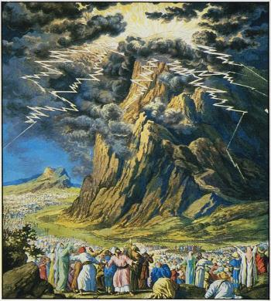
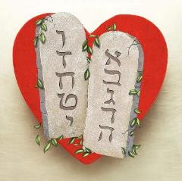
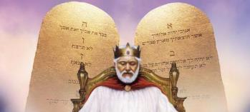
  ပညတ်တော်ကိုပေးသနားတော်မူသောအရှင်
'ထာဝရဘုရား​သည်သိနာ​တောင်​ပေါ်သို့မီး​ဖြင့်​ကြွဆင်း​တော်မူ​သောကြောင့်တစ်တောင်လုံး​မီးခိုး​ထွက်​လေ​၏​။မီးခိုး​သည်မီးပြင်းဖို​၏​မီးခိုး​ကဲ့သို့​တက်​၏​။ တောင်​တစ်တောင်လုံး​သည်​လည်း ပြင်းထန်​စွာ​တုန်လှုပ်​လေ​၏​။ 'ထွက်မြောက်ရာကျမ်း 19:18
တောင်၌ဘုရားသခင်၏ပညတ်တော်ကိုထုတ်ပြန်ခြင်းသည်အံ့ဖွယ်ကြီးကျယ်ပြီးထိတ်လန့်ဖွယ်ရာ ဖြစ်ခဲ့သည်(ဟေဗြဲ၁၂:၁၈၂၁)။ထိုကဲ့သို့သောအရာမျိုးအတွက်လူတစ်ဦးတစ်ယောက်မျှကြိုတင်ပြင်ဆင်ထားနိုင်မည်မဟုတ်ပေ။ထို့ကြောင့်လူတို့သည်ကြိုတင်၍မိမိတို့ကိုယ်ကိုသန့်စင်ရမည်ဖြစ်ပြီးဘုရားသခင်၏ဘုန်းတော်ကြောင့်မျိုချခံရခြင်းမဖြစ်စေရန်သင့်တော်သောအကွာအဝေးကို ထိန်းသိမ်းထားရန်လိုအပ်ခဲ့သည် (ထွက်မြောက်ရာ ၁၉:၁၀-၁၂)။
ဤကဲ့သို့သော ခမ်းနားထည်ဝါသည့် အစီအစဉ်သည် အဘယ်ကြောင့် လိုအပ်ခဲ့သနည်း။
ဘုရားသခင် မိန့်မြွက်တော်မူမည့် နှုတ်ကပတ်တော်များသည် သူ၏ဂုဏ်သဘာဝကို ထင်ရှားစေသော အမှန်တရားပင် ဖြစ်သည်။ထိုနှုတ်ကပတ်တော်များကို နာခံခြင်းသည် အသက်ရှင်ခြင်း၊ မနာခံခြင်းသည် သေခြင်းပင်ဖြစ်သည်။ဣသရေလလူမျိုးသည် "ပဋိညာဉ်စာချုပ်၊ ပညတ်တော်ဆယ်ပါး" (ထွ. ၃၄:၂၈)၏ အလေးနက်မှုနှင့် အရေးပါမှုကို အပြည့်အဝ သိမြင်ရန် အထူးလိုအပ်ခဲ့သည်။
ဤပညတ်တော်၏မူကွဲနှစ်မျိုးကိုမှတ်တမ်းတင်ထားသည်-တစ်မျိုး မှာထွက်မြောက်ရာကျမ်းအစတွင်ဖော်ပြထားပြီး၊နောက်တစ်မျိုးမှာ မောရှေ၏နောက်ဆုံးမိန့်မြွက်ချက်များအဖြစ်ကနာန်ပြည်ဝင်ခါနီး တွင်ဖော်ပြထားသည်။
ဤတရားတော်၏ဖော်ပြပုံသည်ကြောက်ရွံဖွယ်ရာဟုထင်ရသော်လည်း၊ အမှန်တွင်ဘုရားသခင်၏အမွန်မြတ်ဆုံးသောဂုဏ်လက္ခဏာ - မေတ္တာတော်ကိုရောင်ပြန်ဟပ်နေပါသည် (ရော၊ ၁၃:၁၀)။

Slide 7
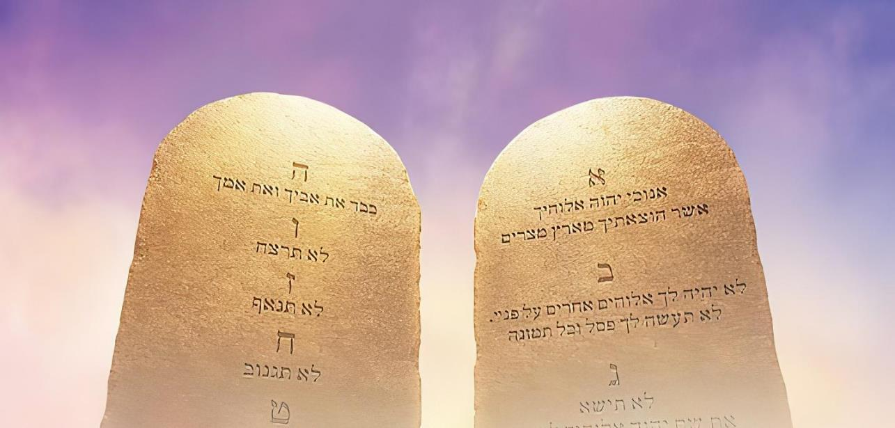

  ပညတ်တော်ဆယ်ပါး
'“​ငါ​သည်သင့်​ကိုကျွန်ခံရာ​အိမ်​အီဂျစ်​ပြည်​မှ​ထုတ်ဆောင်​ခဲ့​သောသင်​၏​ဘုရားသခင်​ထာဝရဘုရား​ဖြစ်​၏​။ 'ထွက်မြောက်ရာကျမ်း 20:2
ဘုရားသခင်သည်ပညတ်တော်ကိုမိန့်မြွက်ရာတွင်၎င်း၏အဓိကရည်ရွယ်ချက်ကိုရှင်းလင်းစွာဖော်ပြထားသည်-"ငါသည်သင်တို့ကိုအပြစ်မှရွေးနှုတ်တော်မူပြီ၊သို့ဖြစ်၍ယခုမှစ၍ သင်တို့လိုက်နာရမည့် အရာမှာဤသို့ဖြစ်သည်"(ထွက်၂၀:၂)။တရားတော်ကိုလိုက်နာခြင်းသည်ကျွန်ုပ်တို့အတွက်ရွေးနှုတ်ခြင်းအားတုံ့ပြန်ခြင်းပင်ဖြစ်သည်။၎င်းသည်ရရှိပြီးသောမေတ္တာတော်အားမေတ္တာဖြင့်တုံ့ပြန်ခြင်း ပင်တည်း။
"မေတ္တာသည်ပညတ်တော်၏ ပြည့်စုံခြင်းဖြစ်သည်" (ရော၊ ၁၃:၁၀)
ဘုရားသခင်ကိုချစ် တရား ၆:၅; ထွက် ၂၀:၃-၁၁
အိမ်နီးချင်းကိုချစ်(လေဝိ ၁၉:၁၈; ထွက် ၂၀:၁၂-၁၇)
ကိုယ်ကျင့်စာရိတ္တ မညစ်ညမ်းစေရန် မိမိကိုယ်ကို ရိုသေပါ
ဘုရား၏အနားယူခြင်းနေ့(ဥပုသ်နေ့)ကိုရိုသေစွာကိုးကွယ်ပါ(ထွက်၂၀:၈-၁၁၊ဟေရှာ၅၈:၁၃)
ဘုရားသခင်အား ကျွန်ုပ်တို့အသက်တာ၌ ပထမနေရာပေးခြင်းဖြင့် ဂုဏ်ပြုကိုးကွယ်ပါ (ထွက် ၂၀:၃၊ မဿဲ ၆:၃၃)
ဘုရားကိုရုပ်တုများဖြင့်အစားထိုးခြင်းမပြုဘဲ ဂုဏ်ပြုပါ(ထွက်၂၀:၄-၆၊ယေဇ၃၆:၂၀-၂၃)
ဘုရား၏နာမတော်၊ဂုဏ်နှင့်စရိုက်လက္ခဏာကိုရိုသေစွာထိန်းသိမ်းပါ(ထွက်၂၀:၇၊ မာလ ၂:၂)
မိဘများကို ရိုသေလေးစားပါ
အသက်အား မြင့်မြတ်သောအရာအဖြစ် ရိုသေပါ
အိမ်ထောင်ရေးကို သန့်ရှင်းစင်ကြယ်စွာ ထိန်းသိမ်းပါ (
အခြားသူများ၏ ပစ္စည်းဥစ္စာကို လေးစားပါ
သူတစ်ပါး၏ ဂုဏ်သတင်းကို ကာကွယ်ပါ

Slide 8

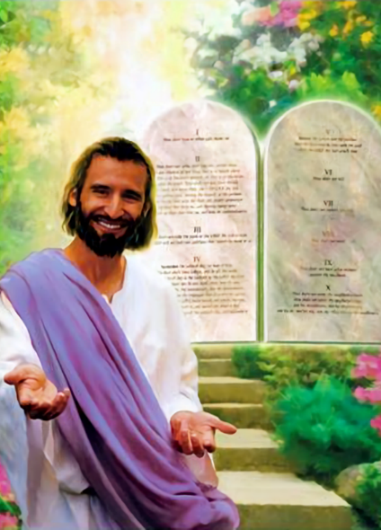

ပညတ်တော်၏ အဓိပ္ပါယ်:

Slide 9


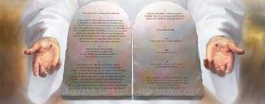

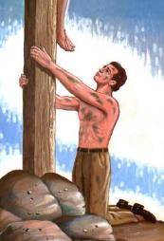

ပညတ်တော်၏ လုပ်ငန်းဆောင်တာ
'သင်​တို့​သည် ဤမျှလောက် များစွာ​သော​ဒုက္ခ​ဝေဒနာ​ကို အချည်းနှီး​ခံစား​ခဲ့​ကြ​ပြီ​လော။ ၎င်း​သည် အမှန်ပင် အချည်းနှီး​ဖြစ်​သလော။ 'ဂလာတိဩဝါဒစာ 3:4
တရားတော်၏အဓိကလုပ်ငန်းဆောင်တာများ
ပညတ်တော်၏လုပ်ငန်းဆောင်တာများတွင်ကယ်တင်ခြင်း မပါဝင်ပါ (ဂလာတိ ၂:၁၆)။ပညတ်တော်သည် ကျွန်ုပ်တို့၏ အပြစ်များကို ထင်ဟပ်ပြသော မှန်တစ်ချပ်နှင့် တူပါသည် (ယာကုပ် ၁:၂၃-၂၅)။
ဒုစရိုက်မှကာကွယ်ပေးခြင်း (ဆာလံ ၁၁၉:၁၀၄)
ပညာဉာဏ် ပေးခြင်း (တရား ၄:၆)
လွတ်လပ်မှုပေးခြင်း (ယာကုပ် ၂:၁၂)
ငြိမ်းချမ်းမှုပေးခြင်း (ဆာလံ ၁၁၉:၁၆၅)
အောင်မြင်မှုပေး ခြင်း(ယောရှု၁:၈)
အပြစ်ကို သိမြင်စေခြင်း (ရော ၇:၇)
ခရစ်တော်ထံ ပို့ဆောင်ပေးခြင်း (ဂလာတိ ၃:၂၄)
မှန်ကိုချိုးဖဲ့ခြင်းဖြင့်ညစ်ပတ်နေသောအစွန်းအထင်းများမပျောက်သလို၊လျစ်လျူရှုခြင်းဖြင့်လည်းမပျောက်ပါ။သို့သော် ဤ"မှန်"[ပညတ်တော်]မရှိပါက၊ကျွန်ုပ်တို့အညစ်အထေးများ [အပြစ်]ရှိနေသည်ကိုသိမည်မဟုတ်၊"လက်ကိုင်ပုဝါ"[ခရစ်တော်] ဖြင့် သန့်စင်ရန် လိုအပ်ကြောင်းသိရကြမည်မည်။
ကျမ်းစာသည် ရှင်းလင်းစွာဖော်ပြထားသည် - တရားတော်သည် ကောင်းမြတ်ပါသည် (ရော ၇:၁၂)။ တရားတော်ကို နှလုံးသွင်းခြင်းသည် ဝမ်းမြောက်ဖွယ်ရာ ဖြစ်သည် (ဆာလံ ၁:၂)။ "အို၊ ကိုယ်တော်၏ တရားတော်ကို ကျွန်ုပ် အဘယ်မျှ နှစ်သက်ပါသလဲ! တနေ့လုံး ဆင်ခြင်နှလုံးသွင်းပါ၏" (ဆာလံ ၁၁၉:၉၇)။

Slide 10


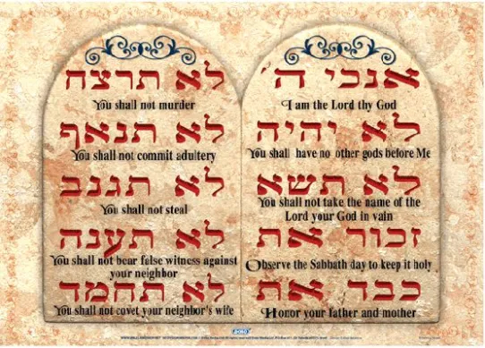

  ကတိတော်အဖြစ်ပညတ်တော်
'ကိုယ်တော်​သည်သင်​တို့​လိုက်နာ​ရန်ညွှန်ကြား​ထား​သည့်မိမိ​၏​ပဋိညာဉ်​တည်းဟူသောပညတ်တော်​ဆယ်​ပါး​ကိုသင်​တို့​အား​ပြောကြား​တော်မူ​ပြီးလျှင် ကျောက်ပြား​နှစ်​ချပ်​ပေါ်၌ ရေးထား​တော်မူ​၏​။ 'တရားဟောရာကျမ်း 4:13
ဟေဗြဲဘာသာတွင်ပညတ်တော်ဆယ်ပါးကိုသုံးကြိမ်တိုင်တိုင်ဖော်ပြထားပြီး ယင်းတို့ကို “စကားလုံးဆယ်လုံး” ဟုခေါ်သည် (ထွ. ၃၄:၂၈; တရား ၄:၁၃; တရား ၁၀:၄)။
ဒီအကြောင်းကို အတူတူ စဉ်းစားကြည့်ရအောင်။ တစ်စုံတစ်ဦးကို 'မင်းကို ငါ့စကား ငါပေးတယ်' လို့ ပြောတဲ့အခါ ဒါဟာ ဘာကိုဆိုလိုတာလဲ?"
"တကယ်တော့ ကျွန်တော်တို့က သင့်ကို ဘာမှပေးနေတာမဟုတ်ပါဘူး။ ကျွန်တော်တို့က သင့်ကို ကတိကဝတ်ပြုနေတာပါ။ ကျွန်တော်တို့ တစ်ခုခုကို တကယ်လက်တွေ့လုပ်ဆောင်မယ်ဆိုတာ သင့်ကို အာမခံပေးနေတာပါ။"
ထို့ကြောင့်ဟေဗြဲဘာသာစကားရှိ"ဒါဘာရ်"(dabar)ကို"စကား"(word)သို့မဟုတ်"ကတိ"(promise)ဟုဘာသာပြန်နိုင်ပါသည်။
ဥပမာ"ကျေးဇူးတော်နှင့်ပြည့်စုံသောကိုယ်တော်၏ကတိတော်[ဒါဘာရ်]တစ်ခုမျှမပျက်ကွက်ပါ။မောရှေအားဖြင့်မိန့်တော်မူခဲ့သည့်နှုတ်ကပတ်တော်[ဒါဘာရ်]အားလုံးပြည့်စုံပါပြီ"(၁ ရာဇဝင်ချုပ် ၈:၅၆)
"ပညတ်တော်ဆယ်ပါးသည် ဘုရားသခင်ကျွန်ုပ်တို့အား ပေးအပ်သော ကတိသစ္စာဆယ်ချက်ဖြစ်၍၊ မှန်ကန်သောလမ်းခရီးသို့ လမ်းညွှန်ရန် ရည်ရွယ်ပါသည်။"

Slide 11

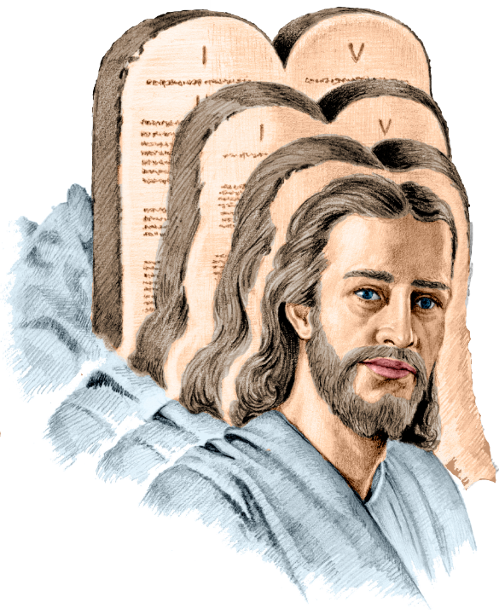
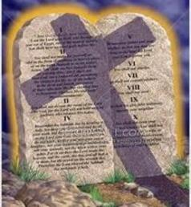
  ပြီးဆုံးခြင်းအဖြစ်ပညတ်တော်
'ခရစ်တော်​သည် ယုံကြည်​သော​သူ​တိုင်း ဖြောင့်မတ်​ခြင်း​ကို​ရရှိ​ရန် ပညတ်​တရား​၏​အဆုံးသတ်​ရာ​ဖြစ်​တော်မူ​၏။ 'ရောမဩဝါဒစာ 10:4
"ရှင်ပေါလုက ရောမဩဝါဒစာ ၁၀:၄ တွင် ပညတ်တော် နှင့်ပတ်သက်၍ အသုံးပြုထားသော 'အဆုံး' ဟူသည့် စကားလုံးမှာ 'တေလော့' (telos) ဖြစ်သည်။ ဤစကားလုံး၏ အဓိပ္ပါယ်ကား အဘယ်နည်း။"
"အဓိပ္ပါယ်အခြေခံမှာ-ကန့်သတ်ချက်(သို့)ရည်ရွယ်ချက်အဖြစ်ညွှန်ပြသော အချက် ဖြစ်သည်။(ဒုတိယအဆင့်) - အဆုံးသတ်ခြင်း၊ ပြီးဆုံးခြင်း၊ ရလဒ်၊ ရည်မှန်းချက်။၎င်း၏ တိကျသောအဓိပ္ပါယ်ကို စာကြောင်းအလိုက် ဆုံးဖြတ်ရမည်။" ရောမ ၁၀:၄တွင် "တေလော့"ကို"ပြည့်စုံခြင်း/ရည်မှန်းချက်" အဖြစ် နားလည်ရန် အရေးကြီးသည်။
"ခရစ်တော်သည်ပညတ်တော်၏အဆုံးသတ်ခြင်းဖြစ်သည်" ဟု ကျွန်ုပ်တို့ ဘာသာပြန်ပါက၊ ယေရှု၏ သေခြင်းကြောင့် ပညတ်တော် တစ်ခုမျှ မရှိတော့ပါ။ ထို့ကြောင့် အပြစ်မရှိပါ။ ပေါလုသည် မိမိကိုယ်ကို ဆန့်ကျင်နေမည် (ရောမ ၇:၇)။
"ခရစ်တော်သည်ပညတ်တော်က ညွှန်းဆိုသော ပန်းတိုင်ဖြစ်သည်" ဟု ကျွန်ုပ်တို့ ဘာသာပြန်ပါက၊ ပေါလု၏ အဆိုနှင့် ကိုက်ညီပါသည်။ အဘယ်ကြောင့်ဆိုသော် ပညတ်တော်သည် အာဏာတည်နေဆဲဖြစ်ပြီး၊ ကျွန်ုပ်တို့ကို ခရစ်တော်ထံသို့ ပို့ဆောင်ပေးသောကြောင့် (ရောမ ၃:၃၁၊ ဂလာတိ ၃:၂၄)။

Slide 12

EGW (Patriarchs and Prophets, p. 305)
"ဤပညတ်တော်ကိုဟေဗြဲလူမျိုးတို့အတွက်သာအထူးပေးခြင်းမဟုတ်ပါ။ဘုရားသခင်သည်သူ၏ပညတ်တော်ကိုစောင့်ရှောက်သူများအဖြစ်ခန့်အပ်ခြင်းဖြင့်သူတို့ကိုဂုဏ်ပြုတော်မူသော်လည်း၊ဤပညတ်တော်ရားသည်လောကတစ်ခုလုံးအတွက်မြင့်မြတ်သောကတိသစ္စာတစ်ခုအဖြစ်ထိန်းသိမ်းခံရမည်ဖြစ်သည်။ပညတ်တော်ဆယ်ပါး၏ပညတ်ချက်များသည်လူသားအားလုံးနှင့်ကိုက်ညီပြီး၊အားလုံးကိုသွန်သင်ပြီးအုပ်ချုပ်ရန်ရည်ရွယ်ပေးထားခြင်းဖြစ် သည်။ကျဉ်းမြောင်းစေ့စပ်သောဤဆယ်ပါးသောပညတ်တော်များသည်လူသား၏တာဝန်ကိုဘုရားနှင့်သူ၏အိမ်နီးချင်းတို့အပေါ်လွှမ်းခြုံထားပြီး၊ချစ် ခြင်းမေတ္တာဟူသောအခြေခံမူကြီးပေါ်တွင်အခြေပြုထားသည်။"

